Slide 1
ALGORYTMY I STRUKTURY DANYCH
WYKŁAD 08 Drzewa binarnych poszukiwań
Grażyna Mirkowska
PJWSTK, semestr zimowy 2002/2003

Slide 2
Plan wykładu
Drzewa
  Podstawowe definicje
  Implementacja
  Odwiedzanie wierzchołków drzewa i grafu
  Porządki
Drzewa BST
  Wyszukiwanie
  Koszt wyszukiwania
  Operacja minimum

Slide 3

Grafy
System relacyjny postaci < V, E>, gdzie V jest dowolnym niepustym zbiorem , a E relacją binarną w V, nazywamy grafem zorientowanym.
<V, E >
Definicje
Zbiór
wierzchołków
Zbiór krawędzi
Drogą w grafie G = <V,E> nazywamy ciąg wierzchołków v₁, v₂,...v_{k} , taki, że (v_{i}, v _{i+1})∈ E dla i<k.
Graf niezorientowany
Graf spójny
Graf acykliczny
Notes:
pojęcia:
relacja incydencji (sąsiedztwa)
wierzcholki incydentne
krawędzie incydentne
droga zamknięta
droga prosta
długość drogi
cykl
graf acykliczny
graf spójny

Slide 4
Drzewa
Drzewo= graf niezorientowany + spójny + acykliczny
Niech G=<V, E> bedzie niezorientowanym grafem. Wtedy nastepujące zdania są równoważne:
(1) G jest drzewem,
(2) Między dowolnymi dwoma wierzchołkami istnieje dokładnie jedna prosta droga,
(3) G jest spójny, ale po usunięciu dowolnej krawędzi otrzymujemy graf niespójny,
(4) G jest spójny i ma card(V)-1 krawędzi,
(5) G jest acykliczny i ma card(V) -1 krawędzi,
(6) G jest acykliczny ale dodanie dowolnej krawędzi prowadzi do grafu z cyklem.
Twierdzenie
Notes:
drzewo z korzeniem
ojciec-syn przodek,poprzednik-następnik
rząd wierzchołka
liść
twierdzenie o charakteryzacji drzew
Drzewo etykietowane
drzewa binarne
lewe poddrzewo, prawe poddrzewo

Slide 5
Reprezentacja/implementacja drzew
v
Public class node
{
public etykieta e;
public node lewy, prawy ;
public node(etykieta e)
{
this.e = e;
lewy = null;
prawy = null;
}
}
et(v)
lewy
prawy
Referencja do lewego poddrzewa
Referencja do prawego poddrzewa
W zastosowaniu:
node root= null;
root = New node (a);

Slide 6
Implementacja c.d.
Public class node
{
public etykieta e;
public node s[ ] ;
public node(etykieta e, int k)
{
this.e = e;
s = New node[k];
for (i=0; i<k; i++)
s[i] = null;
}
}
v
E = et(v)
s1
...
sk
Tablica referencji do synów tego wierzchołka

Slide 7


Chodzenie po drzewie BFS
Rozważmy następujący program
Niech a będzie korzeniem pewnego drzewa binarnego
{ // q = kolejka
q := in(a,q);
while not empty(q) do
v := first(q);
q := out(q);
if (not empty(v.lewy)){
q :=in(v.lewy);}
if (not empty(e.prawy)){
q := in(v.prawy);}
//wypisz v.wartość
od}
a
wartość
wszerz
lewy
prawy
1
Kolejka
1
2
3
2
3
3
4
5
4
5
6
7
4
5
6
7
5
6
7
6
7
8
9
7
8
9
Wynik :
1 2 3 4 5 6 7 8 9
8
9
9
Notes:
Jedną z najczęściej wykonywanych operacji na drzewie jest przeglądanie wierzchołków drzewa. Można to wrobić na różne sposoby. Przedstawimy 2 metody : odwiedzanie drzewa "w głąb" i odwiedzanie drzewa "wszerz". Te dwie metody stosuje się do dowolnych grafów i w szczególności do dowolnych drzew(tzn do drzew dowolnego rządu.
W przypadku drzew binarnych stosuje się 3 metody rekurencyjnego przegladania drzewa : postfix, infix, prefix, zależnie od tego czy korzeń jest odwiedzany przed synami czy po odwiedzeniu synów czy pomiędzy.

Slide 8


Chodzenie po drzewie DFS
{// q = stos
q := in(a,q);
while not empty(q) do
v := top(q);
q := pop(q);
if (not empty(v.lewy)){
q :=push(v.lewy);}
if (not empty(v.prawy)){
q := push(v.prawy);}
//wypisz v.wartość
od}
a
1
{
q := in(a,q);
while not empty(q) do
e := first(q);
q := out(q);
if (not empty(e.lewy){
q :=in(e.lewy);}
if (not empty(e.prawy){
q := in(e.prawy);}
//wypisz e.wartość
od}
2
3
4
5
6
7
W głąb
8
9
Stos:
7
9
3
6
6
8
8
5
1
2
2
2
2
2
2
4
4
Wyniki :
1
3
7
6
9
8
2
5
4

Slide 9
Porządki
1
2
3
4
5
6
7
korzeń
8
9
Inorder
1. Odwiedź lewe poddrzewo
2. Odwiedź korzeń
3. Odwiedź prawe poddrzewo
LD
PD
Preorder
1. Odwiedź korzeń
2. Odwiedź lewe poddrzewo
3. Odwiedź prawe poddrzewo
4 2 5 1 8 6 9 3 7
((4)2(5))1(((8) 6( 9))3(7))
Postorder
1. Odwiedź lewe poddrzewo
2. Odwiedź prawe poddrzewo
3. Odwiedź korzeń
1 2 4 5 3 6 8 9 7
4 5 2 8 9 6 7 3 1

Slide 10
Drzewo binarnych poszukiwań BST
Niech <Et, ≤ > będzie niepustym, liniowo uporządkowanym zbiorem. Drzewem binarnych poszukiwań nazywamy etykietowane drzewo binarne z wyróżnionym korzeniem D= <V, E, et> takie, że et jest funkcją różnowartościową oraz dla każdego wierzchołka v∈ V,
(1) jeśli x ∈ LD(v), to et(x)≤ et(v)
(2) jeśli x ∈ PD(v), tp et(v) ≤ et(x).
Definicja
6
4
10
7
Przykład
5
9
2
5
11
8
6
3
8
1
3
7
9
To nie jest BST

Slide 11

Operacja wyszukiwania w BST
Specyfikacja
Zadanie Zbadać, czy dany element e należy do
zbioru etykiet w danym drzewie D.
Member(D,e) wttw (∃x∈D.V) et(x) = e
Rozpoczynając od korzenia, porównujemy etykietę wierzchołka x z wyszukiwanym elementem e.
e< x.et
x.et< e
x.et= e
Metoda
Znaleziono
Szukaj e w lewym poddrzewie x
Szukaj e w prawym poddrzewie wierzchołka x

Slide 12

Algorytm Wyszukiwania
{
bool := false;
while (not empty(x) and not bool)
do
if x.e = e then bool := true
else
if x.e < e then
x:= x.prawy
else
x:= x.lewy
fi
fi
od;
return bool;
}
member : BST× ET→ Bo
Lemat
Member
Jeżeli wartością zmiennej x jest korzeń drzewa D, to algorytm member zatrzymuje się po skończonej liczbie kroków oraz końcowa wartość bool jest równa true wttw, gdy e jest jedną z etykiet drzewa D.

Slide 13
Przykład
Szukam 3
Szukam 8.5
6
4
10
2
5
8
11
1
3
7
9
pokaz

Slide 14
Koszt operacji member
Operacja dominująca = porównywanie elementów.
W(n) = O(n)
Niech n = card(D.V). Ponumerujmy etykiety drzewa liczbami naturalnymi 1,2...n i załóżmy, że prawdopodobieństwo tego, że w korzeniu jest i-ta etykieta (lub po prostu liczba i) wynosi 1/n.
A(n) średnia liczba porównań dla znalezienia elementu e.
Prawdopodobieństwo tego, że
korzeniem drzewa jest i
A(n) = Σ^{n}_{i=1} 1/n (średnia długość ścieżki od korzenia do e o ile etykietą korzenia jest i)

Slide 15
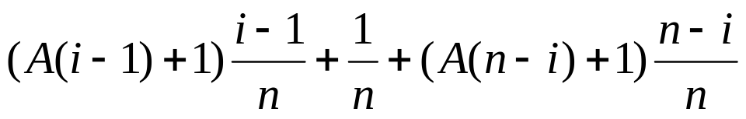
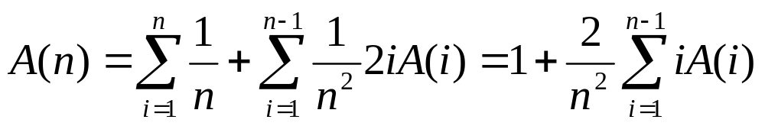

Cd. Koszt średni wyszukiwania
Średnia długość ścieżki do e =
i
LD
PD
Prawdopodobieństwo tego, że e jest w lewym poddrzewie
Prawdopodobieństwo tego, że e jest w prawym poddrzewie
i-1 elem.
n-i elem.
Można pokazać przez indukcję, że

Slide 16

Operacja minimum w BST
Zadanie Znaleźć etykietę o najmniejszej wartości, w zbiorze etykiet danego drzewa D.
Zejdź po ścieżce od korzenia do liścia, wybierając zawsze drogę w lewo, o ile to możliwe.
min: BST→ ET
Metoda
Koszt :
public min (node x)
{
while (not x.lewy= null)
{ x := x.lewy}
return x.e;
}
W(n) = O(n)
A(n) = O(lg n)

